Slide 1
Grundideen der Differentialgeometrie
Alissa Grün
01.12.2020

Slide 2
Inhalt
Historischer Ursprung
Arten der Differentialgeometrie
Mannigfaltigkeiten
Kurven und Flächen
Krümmung
Triangulierung

Slide 3
Differentialgeometrie
Schnittstelle zwischen Analysis und Geometrie
Gebiet der Mathematik, in dem die Differentialrechnung auf Flächen und Kurven angewandt wird

Slide 4
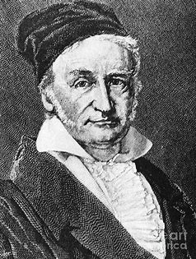
Historischer Ursprung
Carl Friedrich Gauß (1777-1855)
Vermessen von Land
  Gebogene Flächen
  Effektives Verfahren
Begründer der modernen Differentialgeometrie

Slide 5
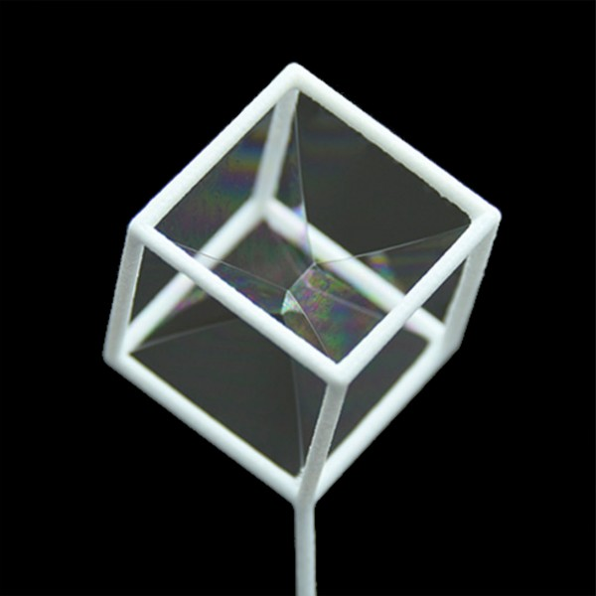
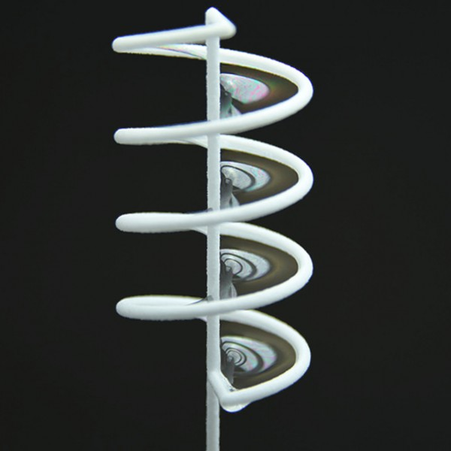
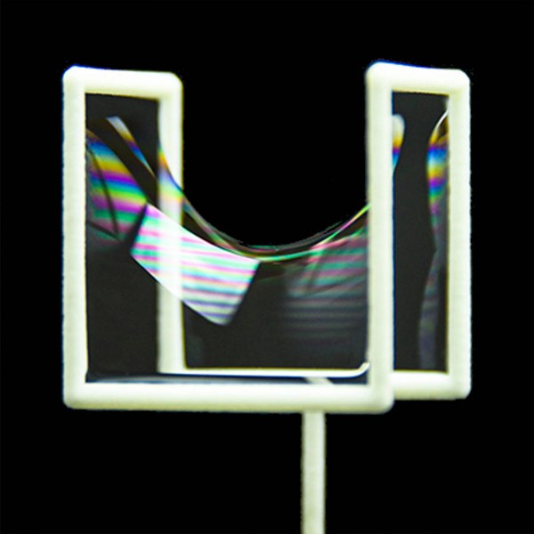

Klassische / Elementare Differentialgeometrie
Untersuchung lokaler Eigenschaften von Kurven und Flächen im $ℝ^{3}$
Ziel: Berechnung der Krümmung

Slide 6

Anwendung: klassische Differentialgeometrie
Allgemeine Relativitätstheorie
  z.B. Vorhersage der Lichtablenkung

Slide 7
Differentialtopologie = moderne Differentialgeometrie
Differentialtopologie Grundlage moderner Differentialgeometrie
Intrinsische Beschreibung geometrischer Objekte
Verbindungen zw. lokalen analytischen und globalen topologischen Eigenschaften
Zentraler Begriff: differenzierbare Mannigfaltigkeit
Notes:
Intrinsisch: umgebender Raum egal

Slide 8
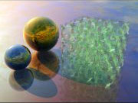
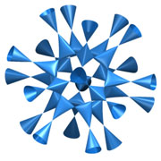
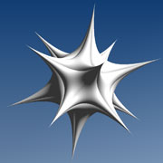
Anwendung moderne Differentialgeometrie
(Satteliten-)Navigation
  Pyramide zwischen Satteliten und Person an deren Spitze
Robotik
  Bewegungsabläufe
Interaktive Visualisierung
Notes:
TU Berlin: Institut für Differentialgeometrie und Visualisierung

Slide 9
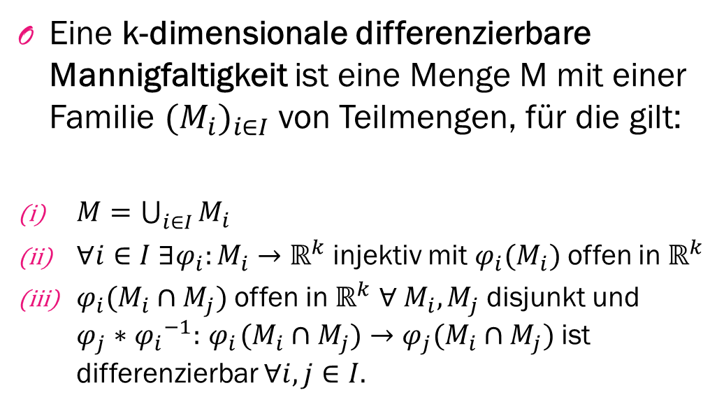
Definition Mannigfaltigkeit
Eine k-dimensionale differenzierbare Mannigfaltigkeit ist eine Menge M mit einer Familie ${{(M}_{i})}_{i∈I}$ von Teilmengen, für die gilt:
$M=\bigcup_{i∈I}{M_{i}}$
$∀i∈I ∃φ_{i}:M_{i}→ℝ^{k}$ injektiv mit $φ_{i}(M_{i})$ offen in $ℝ^{k}$
$φ_{i}(M_{i}∩M_{j})$ offen in $ℝ^{k}$ $∀ M_{i},M_{j}$ disjunkt und $φ_{j}∗{φ_{i}}^{−1}:{ φ}_{i}(M_{i}∩M_{j})→φ_{j}(M_{i}∩M_{j})$ ist differenzierbar $∀i,j∈I.$

Slide 10
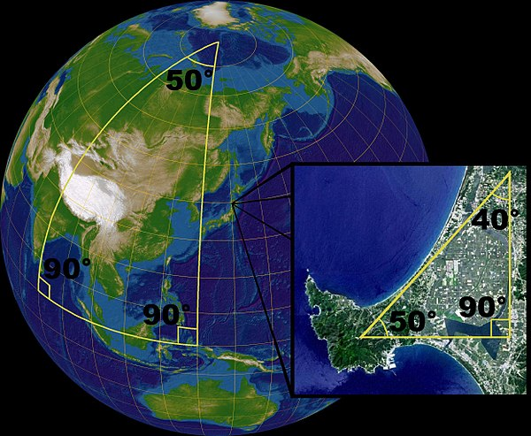
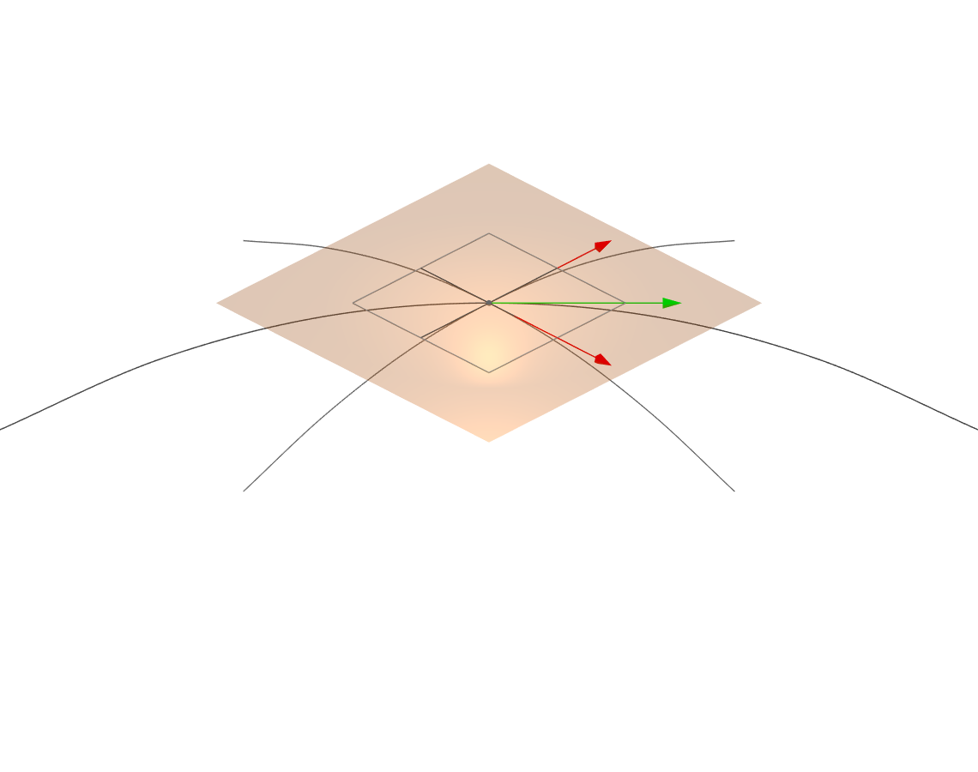

Mannigfaltigkeit - anschaulich
Oberbegriff für Räume (Kurven, Flächen,…), die im Kleinen wie der $ℝ^{n}$aussehen
Bsp.: Erdoberfläche – Fläche $ℝ^{2}$

Slide 11
Mannigfaltigkeit – Beispiel (I)

Slide 12
Mannigfaltigkeit – Beispiel (II)

Slide 13
Mannigfaltigkeit – Beispiel (III)

Slide 14
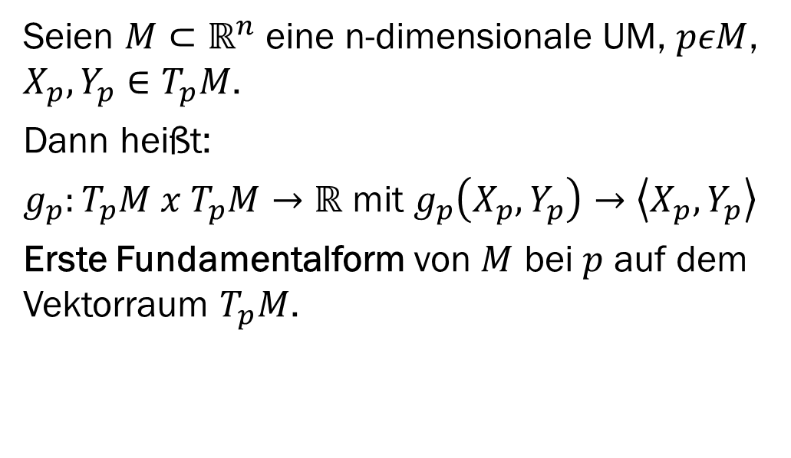
Erste Fundamentalform
Definition
Seien $M⊂ℝ^{n}$ eine n-dimensionale UM, $pεM$, $X_{p}, Y_{p}∈T_{p}M$.
Dann heißt:
$g_{p}:T_{p}M x T_{p}M→ℝ$ mit $g_{p}\left(X_{p},Y_{p}\right)→\left\langle X_{p},Y_{p}\right\rangle$
Erste Fundamentalform von $M$ bei $p$ auf dem Vektorraum $T_{p}M$.

Slide 15
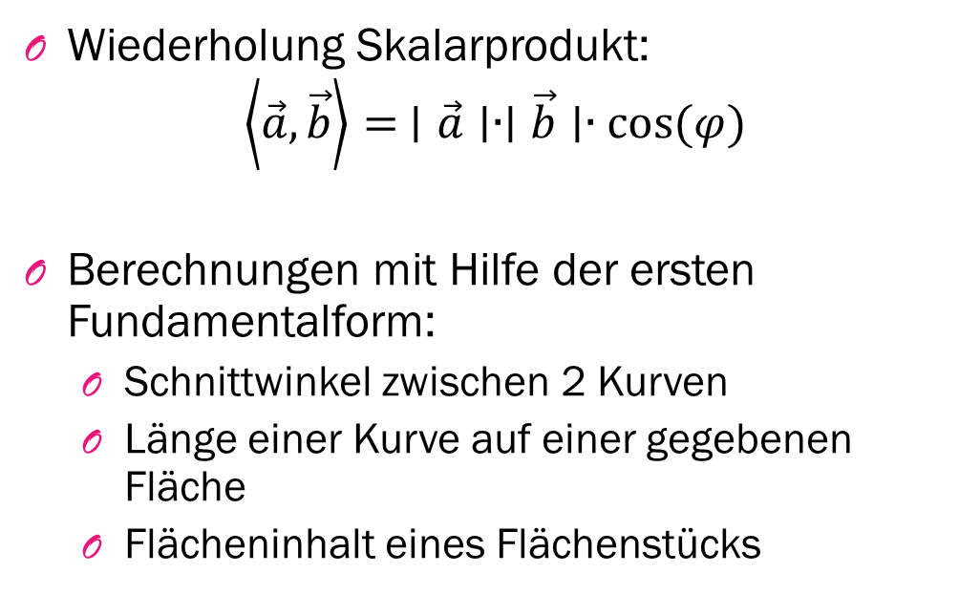
Erste Fundamentalform Nutzen
Wiederholung Skalarprodukt:
$$\left\langle \vec{a},\vec{b}\right\rangle = ∣\vec{a}∣∙∣\vec{b}∣∙cos⁡(φ)$$
Berechnungen mit Hilfe der ersten Fundamentalform:
  Schnittwinkel zwischen 2 Kurven
  Länge einer Kurve auf einer gegebenen Fläche
  Flächeninhalt eines Flächenstücks

Slide 16
Riemannsche Geometrie
Idee von Riemann: Man kann alle geometrischen Objekte (Längen, Flächen, Volumen, Winkel, Krümmungen,…) durch ein einziges algebraisches Objekt ausdrücken
  Riemannsche Metrik
Geometrische Untersuchung riemannscher Mannigfaltigkeiten
  zusätzlich: Längenmessung

Slide 17
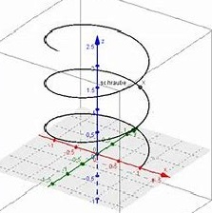


Kurven im $ℝ^{3}$
Stetige Abbildung $f:I→ℝ^{3}$ mit $I⊂ℝ$ beliebig
Bsp. Schraubenlinie:
$$f: ℝ→ℝ^{3}, f\left(t\right)=\left(\cos\left(t\right),\sin\left(t\right),t/2π\right)$$

Slide 18
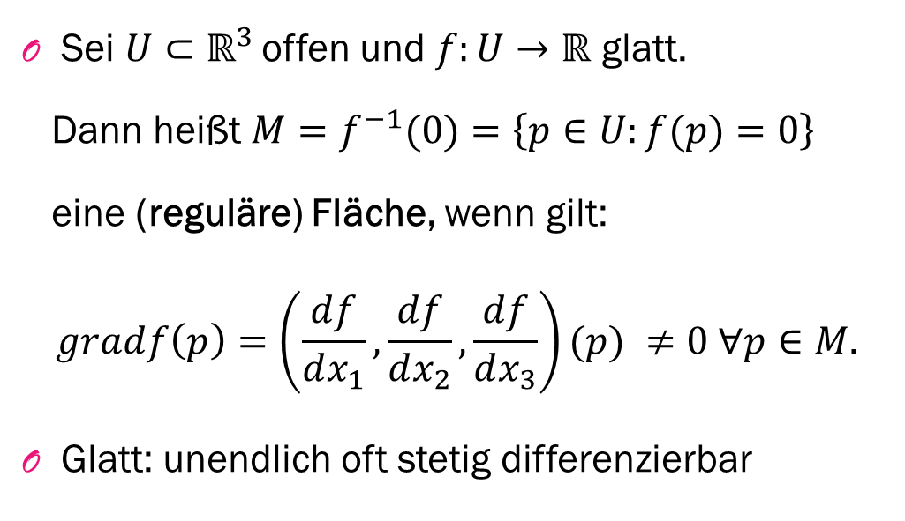
Reguläre Fläche
Definition
Sei $U⊂ℝ^{3 }$offen und $f:U→ℝ$ glatt.
Dann heißt $M=f^{−1}(0)=\left\{p∈U:f(p)=0\right\}$
eine (reguläre) Fläche, wenn gilt:
$$gradf\left(p\right)=\left(\frac{df}{dx_{1}},\frac{df}{dx_{2}},\frac{df}{dx_{3}}\right)(p) ≠0 ∀p∈M.$$
Glatt: unendlich oft stetig differenzierbar
Notes:
Flächen sind zweidimensionale Objekte im dreidimensionalen raum

Slide 19
Flächen - anschaulich
Flächen sind zweidimensionale Objekte im dreidimensionalen Raum

Slide 20
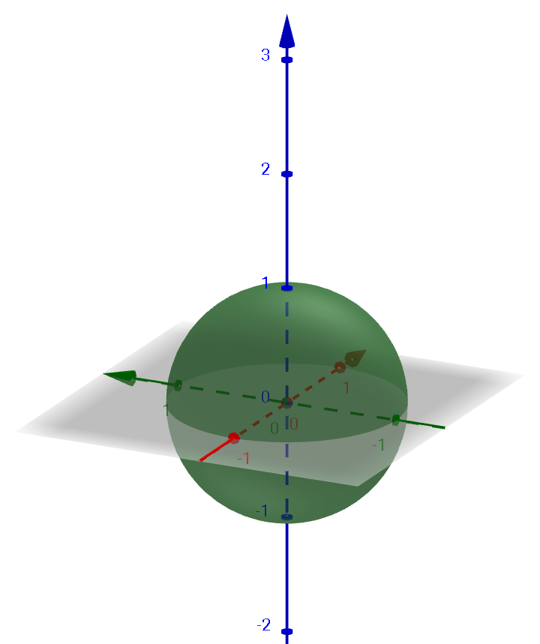
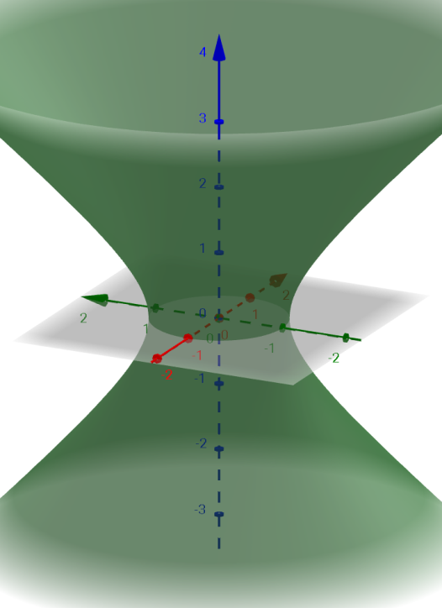

Reguläre Fläche
Beispiele
2-Sphäre: $M=S^{2}=\left\{x∈ℝ^{3};x_{1}^{2}+x_{2}^{2}+x_{3}^{2}=1\right\}$
Hyperboloid: $M=H^{2}=\left\{x∈ℝ^{3};x_{1}^{2}+x_{2}^{2}−x_{3}^{2}=1\right\}$

Slide 21
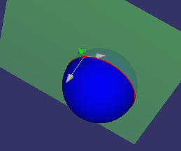
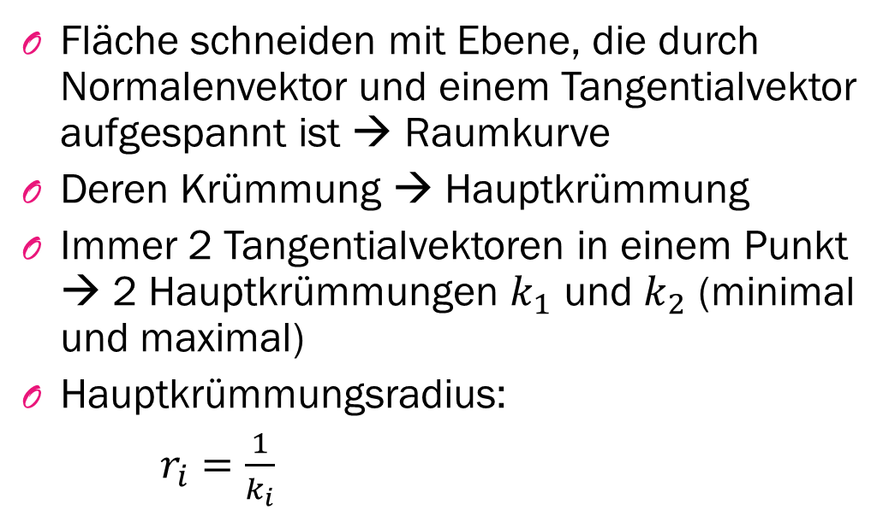
Hauptkrümmung
Fläche schneiden mit Ebene, die durch Normalenvektor und einem Tangentialvektor aufgespannt ist → Raumkurve
Deren Krümmung → Hauptkrümmung
Immer 2 Tangentialvektoren in einem Punkt → 2 Hauptkrümmungen $k_{1}$ und $k_{2}$ (minimal und maximal)
Hauptkrümmungsradius:
$r_{i}=\frac{1}{k_{i}}$

Slide 22
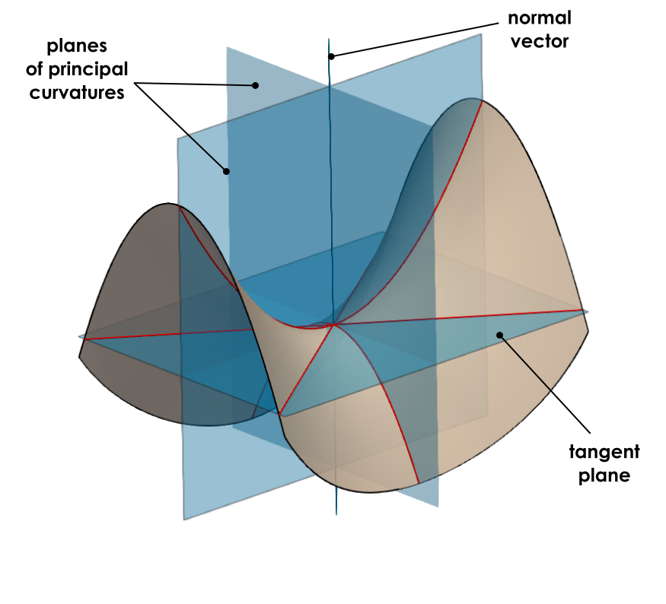

Slide 23
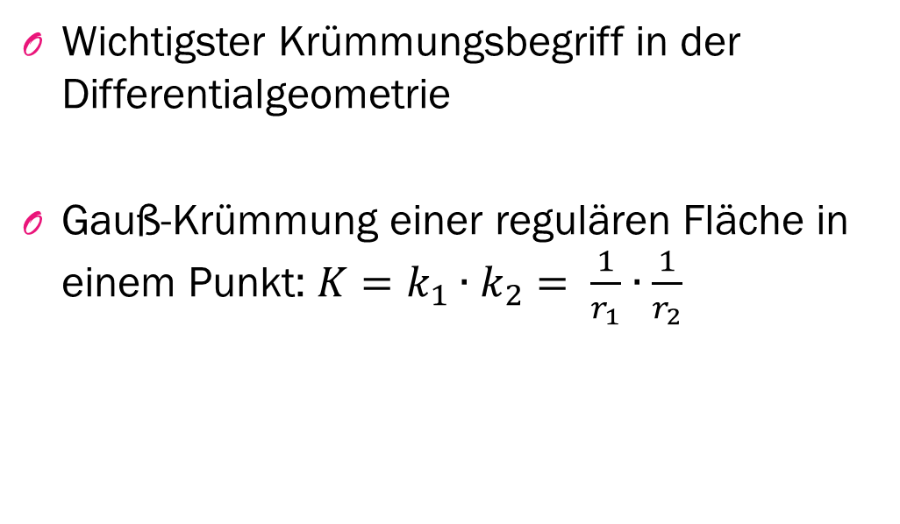
Gaußscher Krümmungsbegriff
Wichtigster Krümmungsbegriff in der Differentialgeometrie
Gauß-Krümmung einer regulären Fläche in einem Punkt: $K=k_{1}∙k_{2}= \frac{1}{r_{1}}∙\frac{1}{r_{2}}$

Slide 24
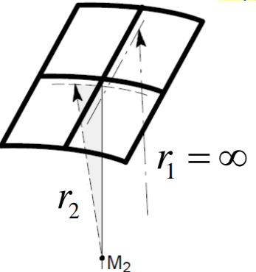
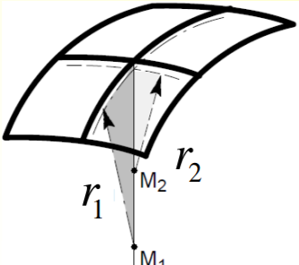
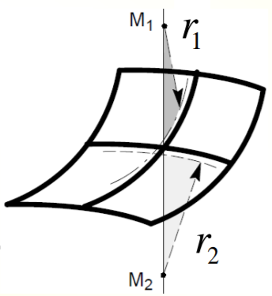
Krümmung von Flächen
Einfach gekrümmt
K=0
Zweifach gekrümmt
K>0
Zweifach gekrümmt
K<0

Slide 25
Triangulierung
Zerlegung eines n-dim Raumes in Simplizes
Bestimmung des Flächeninhalts gebogener Fläche
Annäherung durch kleine (ebene) Flächen
  Dreiecke
Übergang: infinitesimal kleine Flächen
Notes:
Simplizes: z.B. Dreiecke, Tetraeder,…

Slide 26
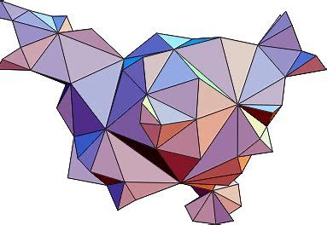
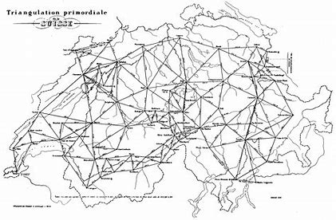
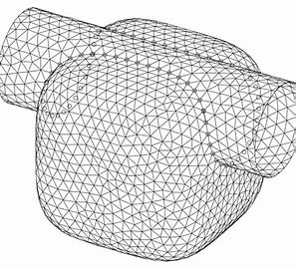
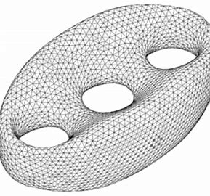
Triangulierung Beispiele

Slide 27
Quellen
Elementare Differentialgeometrie (nicht nur) für Informatiker (Edmund Weitz)
Mathe für Physiker – Band 3 (Helmut Fischer Helmut Kaul)
Differentialgeometrie (Wolfgang Kühnel)
Elementare Differentialgeometrie (Christian Bär)
https://www.duden.de/rechtschreibung/Differenzialgeometrie
https://www.staff.hs-mittweida.de/~hgruende/Files/diffgeo.pdf
http://www.staff.uni-oldenburg.de/daniel.grieser/wwwlehre/Eigene_Skripten/grieser-skript-differentialgeometrie2010-09-13.pdf#page19

Slide 28
Bildquellen
https://th.bing.com/th/id/OIP.tSBwjgkue4kpAS5olSuCwwHaJv?w=159&h=210&c=7&o=5&dpr=1.5&pid=1.7
https://experimentis-shop.de/media/image/0f/8c/71/2019_11_18_SoapExp_Foto_artefont_J_Otte-16-_1280_kl_600x600.jpg
https://experimentis-shop.de/media/image/33/e2/8d/2019_11_18_SoapExp_Foto_artefont_J_Otte-1280_600x600.jpg
https://experimentis-shop.de/media/image/00/d7/3e/2019_11_18_SoapExp_Foto_artefont_J_Otte-3-_1280_kl_600x600.jpg
https://upload.wikimedia.org/wikipedia/commons/thumb/9/97/Triangles_%28spherical_geometry%29.jpg/600px-Triangles_%28spherical_geometry%29.jpg
http://fluentric.com/html/inhalt/Gekruemmte_Geometrie/5_Mannigfaltigkeiten.html
https://www.einstein-online.info/wp-content/uploads/ART_Lichtablenkung_Gravitation_Sonne_%C2%A9_Daniela_Leitner_Markus_Poessel_Einstein-Online-768x285.jpg
http://www.blaesius-anne.de/images/archimedes/Kr%fcmmung%20Kugel.png
https://i.stack.imgur.com/rhhiX.png
https://www.bau.uni-siegen.de/subdomains/baustatik/lehre/master/flt/arbeitsblaetter/schalen_einfuehrungws1920.pdf
https://th.bing.com/th/id/OIP.2p6CojBX8-F0I5UJjaR4ygAAAA?w=261&h=180&c=7&o=5&dpr=1.5&pid=1.7
https://th.bing.com/th/id/OIP.JO0hwEYeGr7I61JQrLrFugHaE3?w=281&h=184&c=7&o=5&dpr=1.5&pid=1.7
https://th.bing.com/th/id/OIP.8dGKKI3IHtLdHvMxt05X3gHaGL?w=198&h=180&c=7&o=5&dpr=1.5&pid=1.7
https://upload.wikimedia.org/wikipedia/commons/thumb/8/89/Tri-brezel.svg/450px-Tri-brezel.svg.png
http://www.imaginary-exhibition.com/images/side_pics/barth.jpg
http://www.imaginary-exhibition.com/images/side_pics/EnzensbergerStern.jpg
http://www.imaginary-exhibition.com/images/side_pics/side_pics19.jpg

